Slide 1
Pytania 61-64

Slide 2
61. Metody uczenia sieci neuronowych
Można wyróżnić następujące metody uczenia sieci neuronowych:
uczenie nadzorowane
oraz uczenie nienadzorowane.

Slide 3
Uczenie nadzorowane
Uczenie nadzorowane polega na trenowaniu modelu na danych, gdzie dla każdego wejścia przydzielona jest odpowiednia etykieta. Celem jest nauczenie modelu przewidywania etykiety na podstawie danych wejściowych. Przykłady to:
klasyfikacja - model przewiduje, do której klasy należy dany przykład (np. rozpoznawanie spamu w e-mailach),
regresja – model przewiduje wartość (np. przewidywanie cen mieszkań na podstawie ich cech).

Slide 4
Uczenie nienadzorowane
W uczeniu nienadzorowanym dany jest zbiór przykładów uczących bez przydzielonych etykiet. Na podstawie dużej liczby obiektów algorytmy uczenia nienadzorowanego mogą dokonać ich grupowania. Powstałe w ten sposób grupy noszą nazwę klastrów. Klastry nie zapewniają jednak odpowiedzi, czym są obiekty się w nich znajdujące. Klastry odpowiadają jedynie na pytania, które obiekty są do siebie podobne na podstawie wskazanych atrybutów. Przykładem może być grupowanie klientów sklepów internetowych.

Slide 5


62. Mechanizm działania algorytmu genetycznego
Algorytmy genetyczne zalicza się do algorytmów ewolucyjnych, czyli wzorowanych na biologicznej ewolucji. Działają na zasadzie selekcji, krzyżowania i mutacji, aby znaleźć optymalne rozwiązania problemów.
Chromosom jest przedstawiony jako ciąg bitów.
Operacja krzyżowania polega na losowym przecięciu dwóch chromosomów w jednym punkcie i zamianie podzielonych części między chromosomami. Powstają dwa nowe chromosomy, które zastępują rodziców.
Operacja mutacji polega na zamianie na przeciwny losowego wybranego bitu.

Slide 6
62. Mechanizm działania algorytmu genetycznego
Najczęściej działanie algorytmu przebiega następująco:
1. Losowana jest pewna populacja początkowa.
2. Populacja poddawana jest ocenie (selekcja). Najlepiej przystosowane osobniki biorą udział w procesie reprodukcji.
3. Wybrane osobniki są łączone w celu stworzenia nowych osobników. Proces ten polega na wymianie fragmentów chromosomów rodziców, co pozwala na łączenie cech.
4. U niektórych osobników ma miejsce mutacja, czyli wprowadzenie drobnych losowych zmian.
5. Powstałe z krzyżowania i mutacji osobniki tworzą nową populację, która zastępuje starą.
6. Jeżeli nie znaleziono dostatecznie dobrego rozwiązania, algorytm powraca do kroku drugiego. W przeciwnym wypadku wybieramy najlepszego osobnika z populacji – to uzyskany wynik.

Slide 7
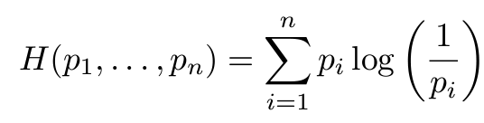
63. Definicja entropii informacji i wybrane zastosowanie tego pojęcia
Entropia w ramach teorii informacji jest definiowana jako średnia ilość informacji przypadająca na pojedynczą wiadomość ze źródła informacji.
Matematycznie entropię oznaczaną jako H można zapisać jako:
Gdzie p₁, …, p_{n} są prawdopodobieństwami możliwych wyników przeprowadzonego eksperymentu. Przyjmujemy, że logarytm ma podstawę 2. Wtedy jednostką entropii jest bit.

Slide 8
63. Obliczanie entropii
Korzystając ze wzoru na entropię, można wyciągnąć kilka wniosków.
Entropia jest zawsze nieujemna.
Gdy istnieje jedna możliwość, to entropia wynosi 0.
Entropia jest największa, gdy dla ustalonej liczby zdarzeń wszystkie są równoprawdopodobne. Wtedy entropia wynosi log(n).
Przykład: rzut uczciwą monetą
H = ½ * log₂(2) + ½ * log₂(2) = ½ + ½ = 1
Uczciwa moneta ma 1 bit entropii na rzut.

Slide 9
63. Zastosowanie entropii
Entropia jest podstawą algorytmów kompresji, takich jak kodowanie Huffmana. Wyższa entropia wskazuje na bardziej złożone dane, które wymagają bardziej zaawansowanych technik kompresji.
Entropia jest wykorzystywana w algorytmach klasyfikacji, takich jak drzewa decyzyjne. W tych metodach oblicza się entropię, aby ocenić czystość podzbiorów danych. Dzięki temu można podejmować decyzje dotyczące podziału danych na podstawie ich atrybutów.
Entropia jest używana do oceny bezpieczeństwa haseł i kluczy kryptograficznych. Wyższa entropia wskazuje na bardziej losowe i trudniejsze do odgadnięcia hasła, co zwiększa poziom bezpieczeństwa.

Slide 10
64. Metody generacji reguł decyzyjnych
Reguły decyzyjne to sposób reprezentowania wiedzy, który jest wykorzystywany w uczeniu maszynowym i odkrywaniu wiedzy z danych. W skrócie, reguła to zdanie typu „Jeśli spełnione są te warunki, to podejmujemy tę decyzję”.
Celem algorytmów, które generują reguły decyzyjne, jest stworzenie takiego zbioru reguł, które pozwolą na podejmowanie właściwych decyzji w oparciu o informacje, które mamy. Takie reguły są bardzo użyteczne, ponieważ mogą być łatwo interpretowane przez ludzi i stosowane do rozwiązywania różnych problemów.

Slide 11
64. Metody generacji reguł decyzyjnych
Najbardziej znane algorytmy generujące reguły decyzyjne działają na zasadzie tworzenia tzw. pokryć. Cały proces można opisać w kilku krokach:
Szukanie najlepszej reguły – algorytm stara się znaleźć regułę, która pokrywa jak najwięcej pozytywnych przykładów oraz jak najmniej przykładów negatywnych.
Zaznaczenie pokrytych przykładów – po znalezieniu dobrej reguły, przykłady, które zostały już "pokryte" przez tę regułę, są oznaczane jako użyte i nie będą już brane pod uwagę w kolejnych krokach.
Powtarzanie procesu – algorytm wraca do kroku pierwszego i szuka kolejnej reguły, która pokrywa jak najwięcej "niewykorzystanych" przykładów. Proces ten powtarza się aż do momentu, gdy wszystkie przykłady zostaną uwzględnione.
W rezultacie powstaje zbiór reguł pokrywających rozważany zbiór przykładów. Przykłady algorytmów:
rodzina algorytmów AQ (AQ, AQ11, AQ15, AQ17) – jedne z najstarszych algorytmów
CN2, Itrule, PRISM, RIPPER, MODLEM, PVM, HCV, LEM2.

Slide 12
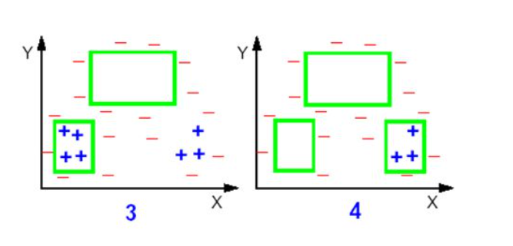
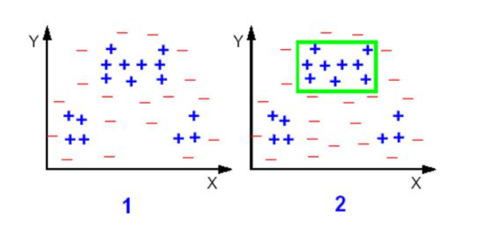
64. Metody generacji reguł decyzyjnych
Link do przykładu działania algorytmu PRISM: https://www.ii.pwr.edu.pl/~zieba/[W5_MIW].pdf

